Slide 1

Informasjon om leir
2016

Slide 2
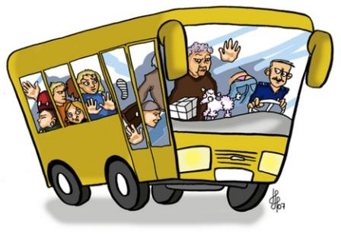

Reiserute
Avreise 10. juli kl 02.30 med buss fra busstoppet på Slettebø (natt til søndag)
Ankommer Slettebø 18. juli ca 05.00 (natt til mandag)
Husk matpakke (håndbagasje)

Slide 3
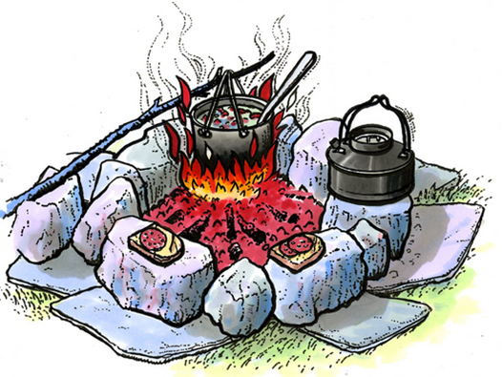


Aktiviteter
Rigge eget leirområde
Bygge bord på eget område
Lage mat, holde orden, ha det sosialt
Ha besøk av patrulje fra annen tropp
Legoland
Bli kjent med speidere fra andre tropper, fra 15 ulike land (64 Tropper)
Bade
Rafte med selvlaget flåte/kano
Trimløp
Naturutforsking
Leirbål

Slide 4
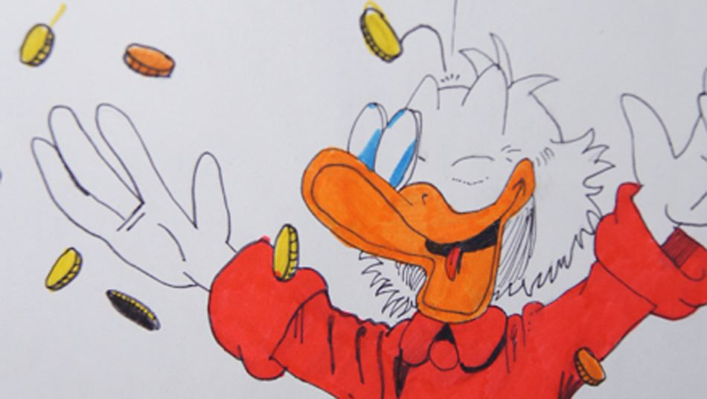
Lommepenger
Alle måltid er dekket (dessert og bålkos)
Kiosken tar kontanter
Konvolutt med sedler "i banken"
100 kr per dag er anbefalt beløp fra oss

Slide 5
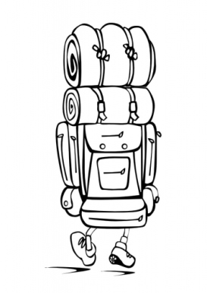
Pakketips
Det blir laget en pakkeliste som legges på nett. Viktige tips:
  Bestikkpose, syr du selv
  Liggeunderlag, ikke luftmadrass
  Speiderskjorte,
  Tykk genser
  Ryggsekk, det kan bli haik!
  Matpakke for avreisedagen

Slide 6
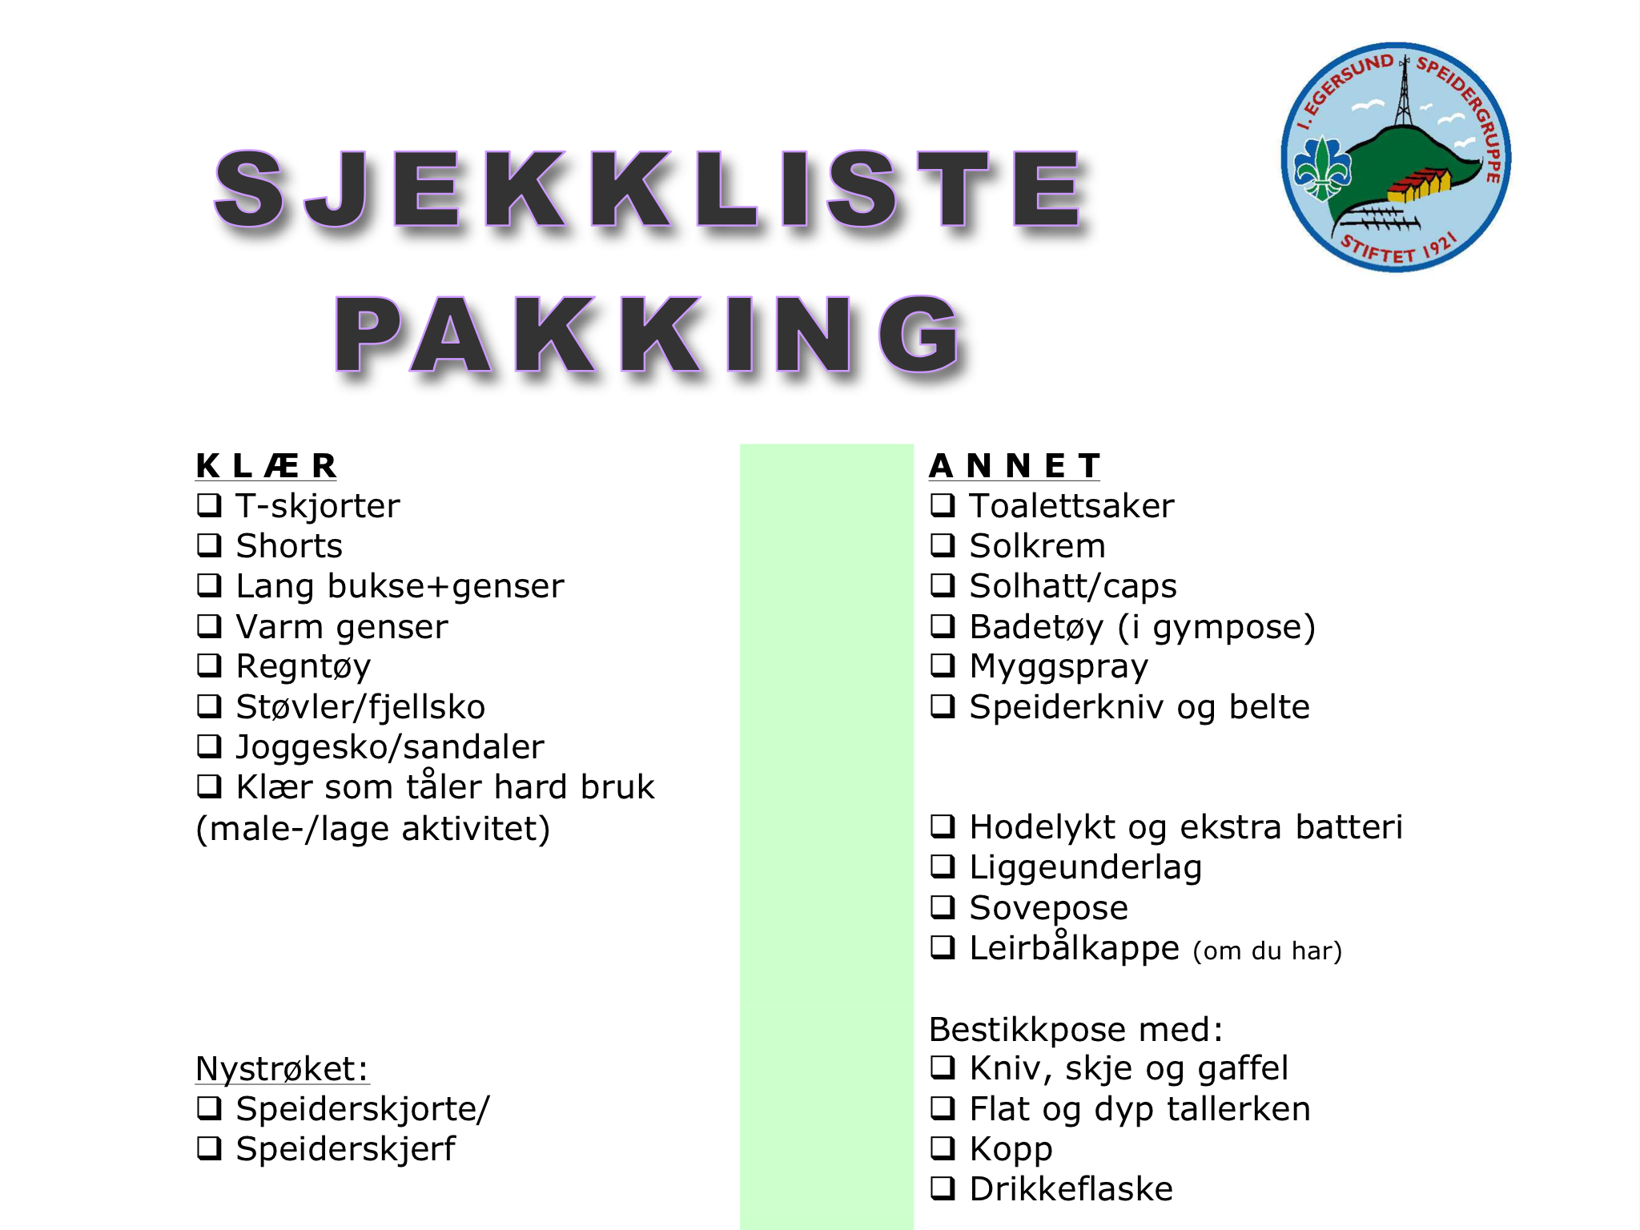

Slide 7
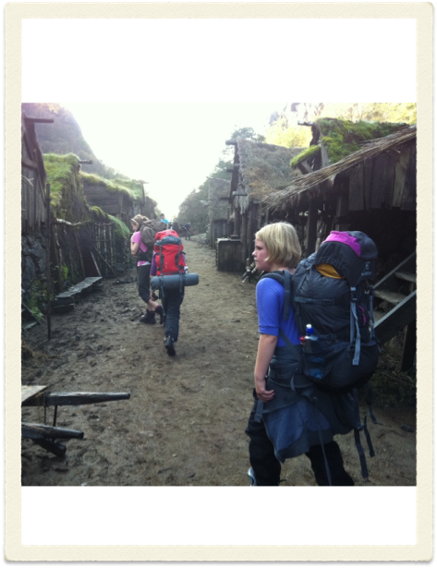
Helsekort
Opplysninger om allergier og sykdom vi bør kjenne til
Kontaktinformasjon foreldre i leirperioden. Er disse bortreist - hvem tar imot i akutte situasjoner?
Makuleres etter leiren

Slide 8

Hjemlengsel
OK med mobil
Gi beskjed til ledere hvis speiderne sier de ikke har det greit
Ikke avtal henting med speider, snakk med leder først

Slide 9
Forsikringer
Betalt kontingent NSF
Reiseforsikring

Slide 10

Betaling
3000,- for speider/Rovere
Betalingsfrist 1. juni
Kontonr: 3270.67.00446

Slide 12
Helsetrygdkort
https://helsenorge.no/sok/#k=helsetrygdkort

Slide 13
Praktisk hjelp av foreldre
Trenger et lag til å ta i mot oss og pakke ut og henge opp telt på lokalet

Slide 14
3. til 5. juni
Tur til Imiseid med haik
Avgang fredag kl 18:00
Påmelding i dag....

